Slide 1
Организация и проведение итогового сочинения (изложения)
на территории г.о. Самара
06.12.2023

Slide 2
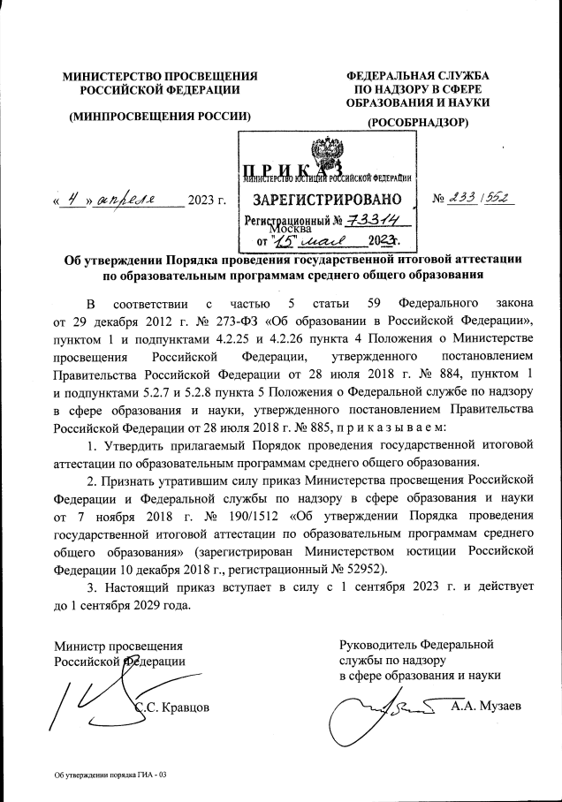
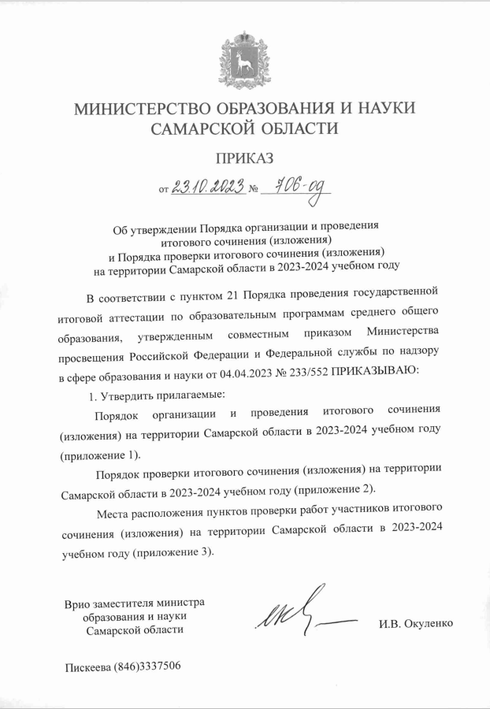
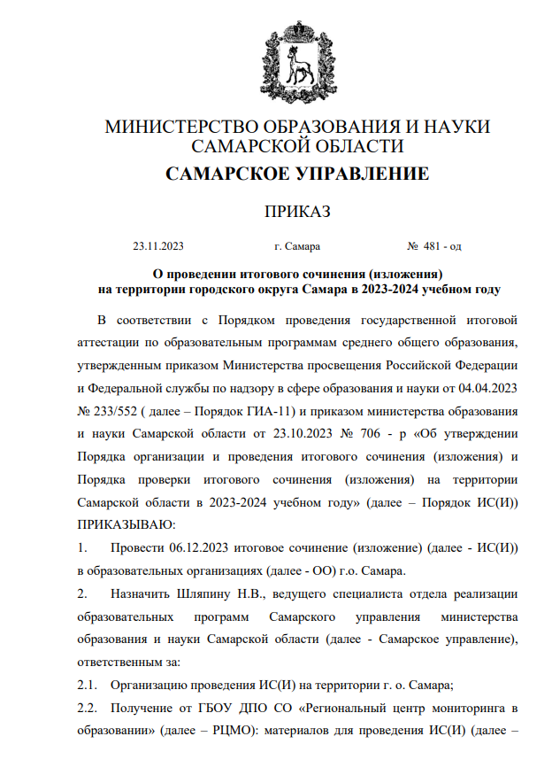
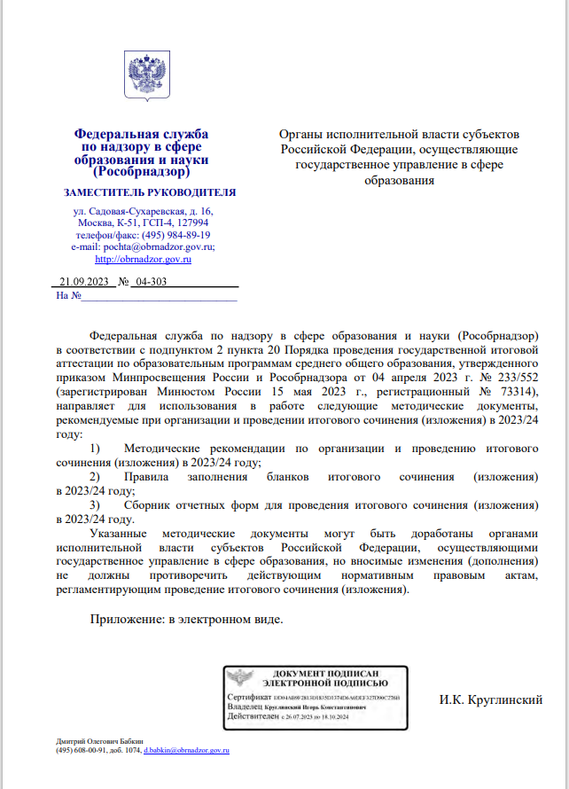
Нормативные документы
Приказ Министерства просвещения Российской Федерации и Федеральной службы по надзору в сфере образования и науки от 04.04.2023№ 233/552 «Об утверждении Порядка проведения государственной итоговой аттестации по образовательным программам среднего общего образования».
Распоряжение министерства образования и науки Самарской области от 13.10.2023 № 1102-р «Об утверждении мест регистрации для участия в итоговом сочинении (изложении) на территории Самарской области в 2023 -2024 учебном году».
Приказ министерства образования и науки Самарской области от 23.10.2023 № 706-од «Об утверждении Порядка организации и проведения итогового сочинения (изложения) и Порядка проверки итогового сочинения (изложения) на территории Самарской области в 2023-2024 учебном году».
Приказ Самарского управления министерства образования и науки Самарской области от23.11.2023 № 481–од «О проведении итогового сочинения (изложения) на территории городского округа Самара в 2023-2024 учебном году».
Приказ министерства образования и науки Самарской области от 27.11.2023 № 781-од « Об аккредитации общественных наблюдателей при проведении итогового сочинения (изложения) на территории Самарской области в 2023-2024 учебном году».
Приказ Самарского управления министерства образования и науки Самарской области от 27.11.2023 № 485 –од «Об обеспечении контроля за проведением итогового сочинения (изложения) в образовательных организациях городского округа Самара 6 декабря 2023 года» (Акт контроля).
Письмо Федеральной службы по надзору в сфере образования и науки от 21.09.2023 № 04-303 «О направлении методических рекомендациях по организации и проведению итогового сочинения (изложения) в 2023-2024 учебном году (Правила заполнения бланков ИС(И))

Slide 3
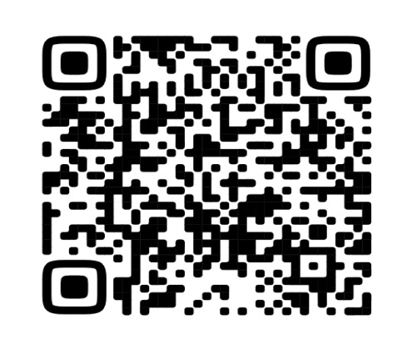
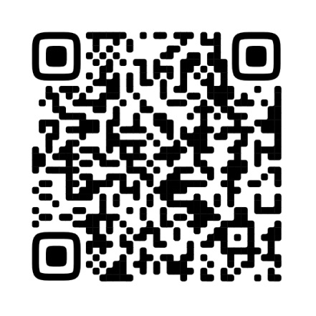
Критерии оценивания итогового сочинения
Структура закрытого банка заданий Разделы и подразделы
Духовно –нравственные ориентиры в жизни человека
Внутренний мир человека и его личные качества.
Отношение человека к другому человеку (окружению), нравственные идеалы и выбор между добром и злом.
Семья, общество, отечество в жизни человека.
Семья, род; семейные ценности и традиции.
Свобода человека и ее ограничения.
Познание человеком самого себя.
Человек и общество.
Родина, государство, гражданская позиция.
Природа и культура в жизни человека.
Природа и человек.
Наука и человек.
Искусство и человек.
Язык и языковая личность.
Требование 1
Объём итогового сочинения
(не менее 250 слов)
Требование 2
Самостоятельность написания итогового сочинения
Критерий 1
Соответствие теме
(ориентация на тему, а не направление)
Критерий 2
Аргументация.
Привлечение литературного материала)
Критерий 3
Композиция и логика рассуждения
Критерий 4
Качество письменной речи
Критерий 5
Грамотность
К проверке по критериям допускаются сочинения соответствующие:
требованиям 1 и 2 и критериям 1 и 2!!!!!!
Notes:
К проверке по критериям допускаются сочинения, соответствующие требованиям 1 и 2. Критерии 1 и 2 являются основными. Для получения «зачета» за ИС необходимо получить «зачет» по критериям 1 и 2 ( выставление «незачет» по одному из этих критериев автоматически ведет к «незачету» за работу в целом), а также дополнительно «зачет» по одному из других критериев.
https://clck.ru/36ryAv
https://vk.com/samminobr?ysclid=lpl46b59kz767867976&z=video-43217997_456239569%2F28698603335e6a71b5%2Fpl_wall_-43217997

Slide 4
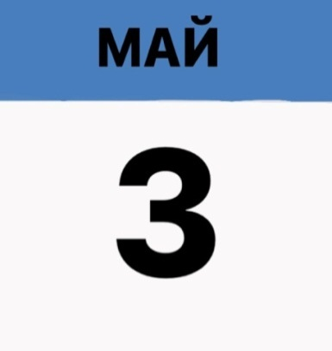
Сроки проведения и участники итогового сочинения (изложения)
Основная дата проведения
Дополнительные сроки проведения
Итоговое сочинение как условие допуска к ГИА-11 !
В РИС ГИА-11 – 5321 участник ИС(И):
Сочинение -5178 чел.
Изложение -143 чел.
В дополнительные даты к написанию ИС(И) допускаются:
Обучающиеся, которые прибыли в ОО после 22.11.2023 и не писали заявление на сдачу ИС(И) назначаются ИС(И) только – на 7 февраля 2023! Вносятся сведения в РИС ГИА -11 до 23.01.2023 (письмо в СУ);
Участники, получившие неудовлетворительный результат («незачет») за ИС(И);
Участники, удаленные с ИС(И) за нарушения требований (подпункт 1 пункта 28 Порядка);
Участники, неявившиеся на ИС(И) по уважительным причинам, подтвержденным документально;
Участники, не завершившие написание ИС(И) по уважительной причине.
ДЕКАБРЬ
ФЕВРАЛЬ
АПРЕЛЬ
6
7
10
Начало Длительность Место
Notes:
Первый этап подготовки к ГИА 11 внесение сведения в модуль РИС ГИА 11, СНИЛС внесли без ошибок, далее проверить паспортные данные (о несоответствии сообщить в СУ_письмо).
Начало в 10.00, длительность 3,55 ; место ОО

Slide 5
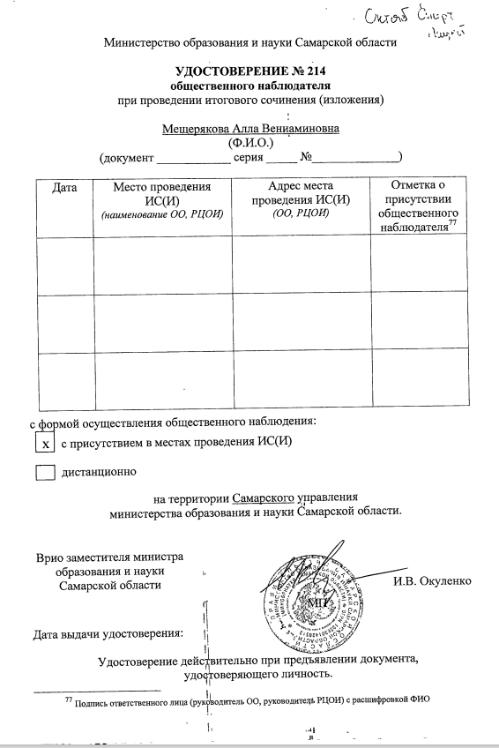
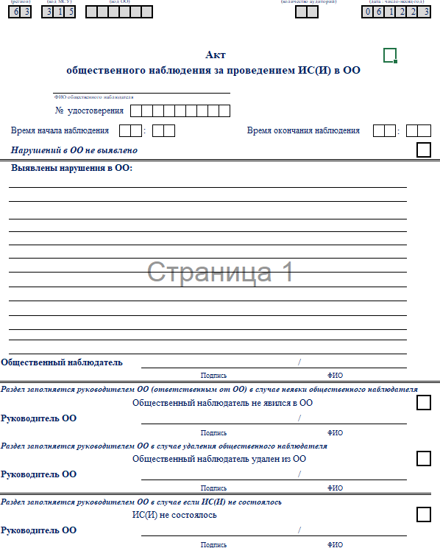
Лица, привлекаемые к проведению итогового сочинения (изложения)
В день проведения ИС(И) в местах проведения (в ОО) могут присутствовать:
Должностные лица Департамента по надзору и контролю, а также сотрудники СУ (приказ СУ от 27.11.2023 № 485-од);
Представители средств массовой информации;
Общественные наблюдатели (приказ СУ от 27.11.2023 № 485-од приложение 1_распределение ОН по ОО).
6
Иметь при себе средства связи, фото, аудио и видеоаппаратуру;
Иметь при себе справочные материалы, письменные заметки и иные средства хранения и передачи информации, собственные орфографические и (или) толковые словари; тексты литературного материала;
Оказывать содействие участникам ИС(И), вмешиваться в действия сотрудников ОО и в ход подготовки и проведения ИС(И), нарушать порядок проведения ИС(И).
Notes:
Ответственный от ОО, которая направляет ОН, должен ознакомить ОН с порядком проведения ИС(И) и заполнить уведомление ОН (дату, место, адрес и т.д) в соответствии с приложением 1приказа СУ № 485-од.
ОН в день проведения ИС(И) не позднее 9.30 прибывает в ОО, в которую распределен по приказу СУ от 27.11.2023 № 485-од, при себе иметь паспорт и удостоверение ОН. Руководитель ОО или ответственный от ОО выдает ОН форму «Акт общественного наблюдения при проведении ИС(И)» приложение 3 к приказу №485-од.
ОН может свободно перемещаться по месту проведения ИС(И). При этом он не должен вмешиваться в работу и создавать помехи выполнению своих обязанностей членам комиссии по проведению ИС(И) и участникам ИС(И). За нарушение порядка проведения ИС(И) ОН может быть удален из места проведения ИС(И) руководителем ОО.
ОН проверяет:
Размещена ли информация о заполнении БР на доске, стенде или другое.
Организовано ли место для хранения личных вещей участников ИС(И) в аудитории или другое место.
Наличие часов в аудитории, находящихся в поле зрения участников ИС(И) и работоспособность часов.
ОН должен знать, что разрешается и что запрещается брать с собой участникам ИС(И).
Разрешается : ручку, документ удостоверяющий личность, лекарства, питание (при необходимости), специальные технические средства для участников с ОВЗ и детей инвалидов, инвалидов.

Slide 6
Подготовка к проведению итогового сочинения (изложения)
Разместить информацию на сайте ОО в разделе ГИА (все нормативные документы);
Ознакомить под подпись участников ИС(И) и их родителей (законных представителей) с порядком проведения ИС(И), порядком проверки ИС(И) и проведением региональной перепроверки и повторной проверки ИС(И) (п.5 Порядка проверки ИС(И) на территории СО в 2023-2024 учебном году от 23.10.2023 № 706-од).
Уделить особое внимание информации: об основаниях при удалении участника с ИС(И) и об организации перепроверки отдельных сочинений (изложений).
Сформировать и утвердить состав комиссии по проведению ИС(И): лиц, ответственных за получение, хранение, передачу МИС(И), за проведение ИС(И) в ОО, ответственных за информационно-техническую помощь, в том числе по организации печати тем сочинений и текстов изложений и копирования бланков ИС (И), также сотрудников ОО читающих изложение для участников с ОВЗ и/или инвалидов (при необходимости), организаторов в аудитории (не могут быть назначены учителя русского языка и литературы), дежурных вне учебных кабинетов.
Информировать под подпись сотрудников ОО, привлекаемых к проведению ИС(И) о Порядке проведения ИС(И) и информационной безопасности.
Проинструктировать работников, привлекаемых к проведения ИС(И), о соблюдении санитарно-эпидемиологических требований.
Составить график прибытия работников и участников ИС(И) в ОО, проинформировать их о времени прибытия.
Notes:
Разместить информацию на сайте ОО в разделе ГИА (все нормативные документы), удалить старый Порядок
Комиссия в том числе:
Технического специалиста, оказывающего информационно- техническую помощь, в том числе по организации копирования бланков ИС
Сотрудников ОО читающих изложение для участников с ОВЗ, детей-инвалидов и инвалидов
Организаторов в аудитории (организаторами в аудиториях не могут быть назначены учителя русского языка и литературы)
Дежурных, участвующих в организации ИС вне учебных кабинетов

Slide 7
Получение материалов ИС(И)
В СУ ответственный от ОО получил следующие материалы ИС(И):
Индивидуальные комплекты по количеству участников в ОО (в комплекте 1 бланк регистрации и 4 бланка записи ответов);
Резервные индивидуальные комплекты ИК - по количеству аудиторий (замена комплекта только если технический брак, не комплект (д.б. 1 БР и 4 БЗ), в комплекте разный код работы на листах БР и БЗ и меняем весь комплект!!!!
дополнительных БЗ (файл в электронном виде).

Slide 8
Подготовка к проведению итогового сочинения (изложения) 04.12.2023 – 05.12.2023
Выделить помещение для технического специалиста, оборудованное: принтером, техническим оборудованием для копирования и компьютером с выходом в сеть Интернет.
Определить количество и расположение учебных кабинетов.
Определить наличие мест для хранения личных вещей участников ИС(И) (в учебном кабинете или иное место в ОО).
Произвести рассадку участников по 10-15 человек .
Заполнить форму №1 «Ведомость проведения ИС(И) в учебном кабинете» наверху написать ручкой номер учебного кабинета, ФИО участников.
Подготовить на каждого участника ИС(И): черные гелевые ручки, черновики (листы со штампом ОО), инструкции для участников ИС(И) (приложение 12) , орфоргафические и толковые (при необходимости) словари .
Организовать условия и/или специальные условия для проведения ИС(И) для участников с ОВЗ, детей-инвалидов и инвалидов (в том числе в надомных пунктах).
Оформить доски в аудиториях (до 09.00 06.12.2023) – выписать все поля БР и БЗ кроме кода работы:
- код региона -63,
- код ОО и место проведения –совпадают,
- код вида работы: 20 – сочинение 21 - изложение,
- номер темы (указывается при проведении второй части инструктажа (состоит из трех цифр);
- количество бланков в БР – записывает организатор после окончания работы (должно быть не менее 4-х)!
Notes:
Каждый номер темы сочинения является уникальным и состоит из трех цифр, где первая цифра номера соответствует номеру тематического направления, вторая и третья цифра номера- порядковому номеру темы в рамках тематического направления. Так же номер текста для изложения.

Slide 9
Проведение итогового сочинения (изложения) 06.12.2023
До 09.00
Проверить готовность учебных кабинетов:
наличие и работоспособность часов в учебном кабинете (часы должны быть в поле зрения всех участников ИС(И)).
работоспособность технических средств.
наличие мест для хранения личных вещей участников.
Провести инструктаж организаторов у аудитории (приложение 9 к приказу 481-од).
Выдать организаторам в аудиториях:
индивидуальные комплекты для участников ИС(И) (бланки регистрации и бланки записи);
дополнительные бланки записи ответов;
формы (приложение 10);
инструкции для участников к комплекту тем итогового сочинения и к тексту для итогового изложения (приложение 12);
инструкция для участника, зачитываемая организатором (приложение 13);
списки участников с ОВЗ, детей – инвалидов или инвалидов, обучающихся на дому (при наличии). Данные обучающиеся могут претендовать на увеличение времени на 1,5 часа;
дополнительные материалы, необходимые для проведения ИС(И): черновики (листы со штампом ОО), черные гелевые ручки, орфографические словари для участников итогового сочинения, орфографические и толковые словари для участников итогового изложения.
Инструктаж организаторов и выдача в аудиторию МИС(И)
До 9:00

Slide 10
Проведение итогового сочинения (изложения) 06.12.2023
Выдача комплектов тем и текстов изложений в аудиторию
Скачивание комплектов тем на сайте
Регистрация участников ИС(И)
С 9:45-9:50
С 9:00
9:45

Slide 11
Проведение итогового сочинения (изложения) Инструктаж в учебном кабинете
До 10.00
Порядок проведения.
Продолжительность выполнения работы.
Время и место ознакомления с результатами
Выдача участникам ИС(И):
ИК (БР и БЗ);
Листов бумаги для черновиков, черные гелевые ручки, инструкции;
Орфоргафические словари (дополнительно толковые словари для изложения).
В 10.00
Ознакомление участников с темами сочинений (тестами изложений).
Заполнение БР и БЗ(всех бланков).
Проверка заполнения БР и БЗ.
Объявление начала, продолжительности и времени окончания выполнения ИС(И).
Продолжительность – 3 часа 55 минут
Для участников с ОВЗ время может быть увеличено на 1,5 часа
Notes:
До 10.00 - в аудиториях – 1 часть инструктажа - ознакомление с порядком проведения. Выдача участникам ИК (БР и БЗ) проверить качество печати и комплектность код работы на БР и БЗ ответов должен совпадать!!!! Если не совпадает или не качественно напечатан, то меняется весь ИК на резервный и сообщается в СУ; черновики для каждого участника (листы со штампом ОО) минимум 2 шт.
В 10.00 - в аудиториях: 2 часть инструктажа:
ознакомление участников с темами сочинений, (изложений)
заполнение БР и регистрационных полей всех БЗ (указать номер темы)
проверить заполнение БР и БЗ, обратить внимание на совпадение кода работы в БР и БЗ!
объявить участникам о начале , продолжительности и времени окончания выполнения работы ( для участников с ОВЗ время м.б.увеличено на 1,5 часа)
фиксация времени на доске
Бланки односторонние!!!!

Slide 12
Проведение итогового сочинения (изложения) 06.12.2023
Организатор в аудитории (с 10.___до 14.___):
Осуществляет контроль за участниками ИС(И), выдает участникам дополнительных бланков (№ листа БЗ с № 5… ставит организатор).
По окончании написания ИС(И) в аудитории:
Собирает материалы от участников: БР,БЗ, ДБЗ, черновики!
Проверяет комплектность 1 БР и не менее 4-х листов БЗ! (код работы на бланках совпадает)
Проверяет корректность заполнения БР, БЗ, ДБЗ (код работы и номер темы д.б. записан на всех бланках участника, бланки односторонние, проверить не писал ли участник на обратной стороне!. Затем ставят «Z» на полях бланков записи, оставшихся незаполненными, а также в выданных дополнительных бланках записи! (Организатор не ставит Z на обратной стороне БЗ!)
В БР организатор заполняет поле «Количество бланков» (включая и дополнительные бланки записи в случае если такие выдавались по запросу участника)
Заполняют отчетные формы, использованные во время проведения ИС(И), а также форму ИС-05 «Ведомость проведения ИС(И) в учебном кабинете ОО» (приложение 10). Участник проверяет данные, внесенные в ведомость, подтверждая их личной подписью (Заполнение формы № 1 – подписи д.б. всех, явившихся участников!).
Организатор (с 14.___до 15.___):
Передает ответственному лицу в ОО:
МИС(И) – БР и БЗ комплектность в соответствии с приложением 9 (Внимание! Количество листов БЗ должно совпадать с данными в БР, должно быть не менее 4-х и данными в форме №1)
Отчетные формы (форма № 1 (с подписями!).

